Slide 1
Mise en place d’un modèle de détection de fraude
création d’un pipeline de nettoyage de données polyvalent pour préparer des données brutes à remettre à l'équipe des data scientists de la People's First Bank. L'objectif est de nettoyer, normaliser et préparer les données de transactions afin que l'équipe des data scientists puisse construire un modèle de détection de fraude. L'équipe rencontre actuellement des difficultés avec les informations personnelles identifiables (PII), les formats incohérents et les chaînes de caractères mal formées.
Le pipeline doit être conçu pour être réutilisable. Il ne doit pas dépendre de valeurs spécifiques ou d'hypothèses fondées sur les données à votre disposition. La logique de nettoyage doit être adaptable à des jeux de données futurs respectant le même schéma, même s'ils incluent des formats, des catégories ou des plages de valeurs différentes ou inconnues. Il doit être capable de traiter des jeux de données futurs qui suivent le même schéma mais peuvent varier en format, contenu ou dénomination.

Slide 2
Vision du Projet Zindi
Concevoir une logique de nettoyage de données dynamique
Identifier et résoudre les problèmes courants de données
Écrire un code réutilisable, adapté à la production
Protéger les données privées via le masquage

Slide 3
Tâche : Ecriture un script Python nommé blackbox_cleaner.py
Les Fonctions clés
Charger toutes les données des deux fichiers JSON fournis.
Nettoyer et normaliser les deux jeux de données en utilisant une logique dynamique.
Fusionner les jeux de données à l'aide d'un identifiant commun.
La première colonne doit être tx_id renommée en ID.
Masquer toutes les informations personnelles identifiables (PII).
Les dates et heures doivent respecter le format suivant : JJ/MM/AAAA HH:MM:SS
Garantir que l'ensemble du tableau soit au format chaîne de caractères.
Retourner les données nettoyées sous forme de DataFrame pandas.
Sauvegarder le résultat nettoyé dans un fichier CSV.

Slide 4
Présentation des Membres du Groupes
Nom du Groupe | Nom des Membres | Email
Teams DE BJ | FADE Fanick « Fanick06 » | fadefanick@gmail.com
 | DEHA Samson « Speak_Data » | dehasamson@gmail.com
 | AGBLA Hermann Luc « Hermann96 » | hermannlucagbla@gmail.com

Slide 5
Le Projet Zindi
Lien pour accéder au fichier ‘’.py’’ et CSV :
https://drive.google.com/drive/folders/1kaXy1XZgbBzNv2vYGGASqsBwRD3ryu7a?usp=drive_link

Slide 6
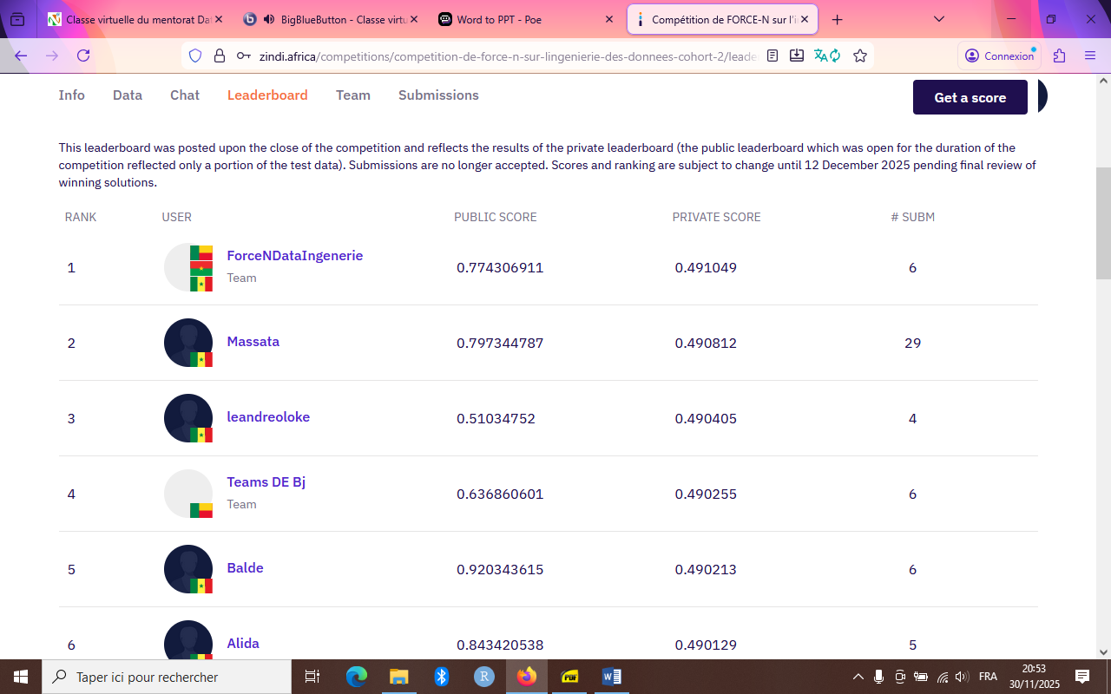
Présentation du Score
Nom du Groupe :
Teams DE BJ

